Slide 1
Auto-Consommation Collective
PCAET Pyrénées Méditerranée

Slide 2
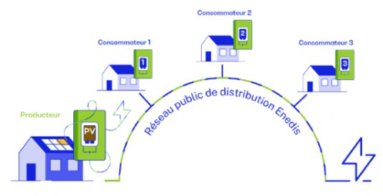
SOMMAIRE
01
Qu’est-ce que l’ACC
De quoi parlons-nous ?
Quelques éléments pratiques
02
Rôle d’Enedis
Phases d’un projet
Gestion des flux
3

Slide 3

Qu'est-ce que l'autoconsommation collective ?

Slide 4


Slide 5


Slide 6

Rôle d’Enedis

Slide 7
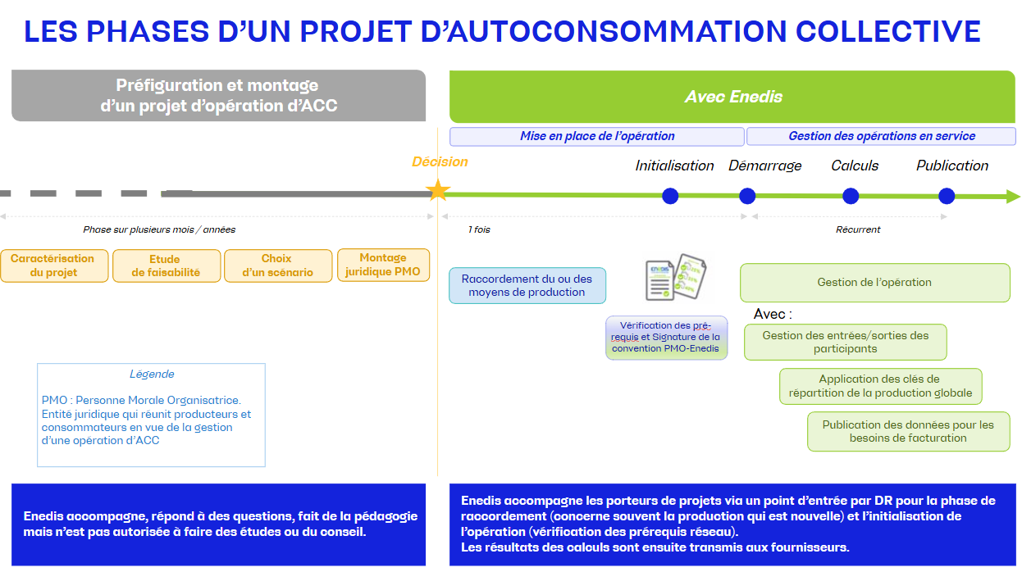

Slide 8
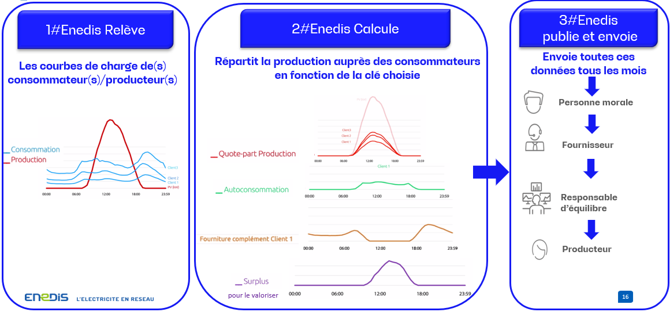
Gestion des flux
Notes:
Enedis accompagne les clients dans leurs projets, sur la partie raccordement (PROD et/ou CONSO), sur le montage de dossier d'ACC, la vérification des critères (compteur communicants, courbe de charge activée, caler les dates de relève au 1er du mois, s'assurer que les contrats soient actifs, intégrer les points participants à l'outil qui a été créé par Enedis pour piloter ces projets et gérer les flux.
Les flux sont traités et transmis de la façon suivante :

